Slide 1
Eine Activity des Distrikt 111 SM
Leben retten:
durch den Einsatz von Defibrillatoren
(AED = Automatischer Externer Defibrillator)

Slide 2
Der plötzliche Herztod stellt in Deutschland mit mehr als 100.000 Fällen jährlich die häufigste Todesursache außerhalb von Krankenhäusern dar.

Slide 3
Daraus errechnet sich eine Wahrscheinlichkeit von
1 : 800
pro Jahr, am plötzlichen Herztod zu versterben.

Slide 4
Das bedeutet für eine Stadt mit 100 000 Einwohnern, dass jedes Jahr 125 Menschen in dieser Stadt am plötzlichen Herztod versterben.
Mit einer guten Herz-Lungen-Wiederbelebung und dem schnellen Einsatz eines AED (automatisierter externer Defibrillator) könnten bis zu 75 % der Betroffenen überleben.

Slide 5
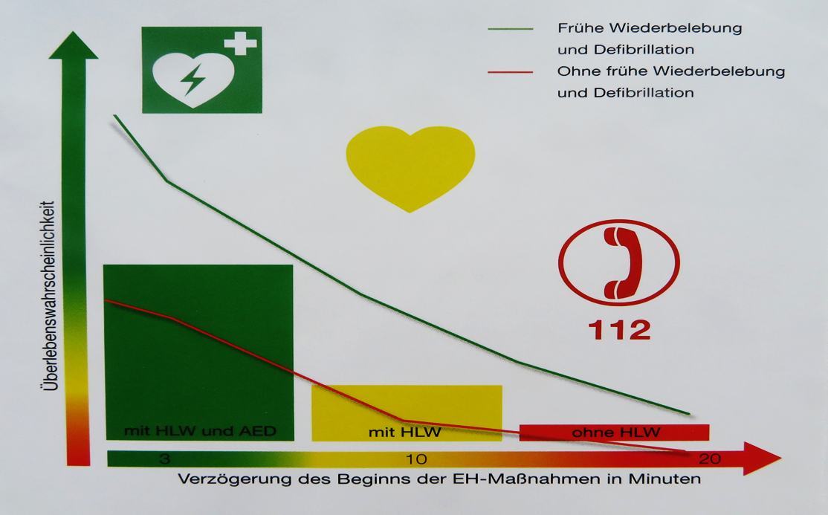
Erläuterung: HLW = Herz-Lungen-Wiederbelebung
AED = automatisierter externer Defibrillator
EH = Erste Hilfe

Slide 6
Bei den meisten vom plötzlichen Herztod Betroffenen liegt zunächst ein Kammerflimmern vor; eine unkoordinierte, wirkungslose Herzmuskelaktivität. Die Defibrillation ist die einzig wirksame Maßnahme zur Behandlung des Kammerflimmerns.
Nur mit einem AED ist es möglich, lebensbedrohliche Herzrhythmusstörungen zu behandeln – und zwar direkt am Notfallort, noch vor dem Eintreffen des Rettungsdienstes.
Je früher bei Kammerflimmern defibrilliert wird, desto größer ist die Wahrscheinlichkeit, ohne bleibende körperliche Schäden zu überleben.
Jede Minute nach Eintritt des Kammerflimmerns ohne Wiederbelebungs-Maßnahmen reduziert die Überlebenswahrscheinlichkeit um ca. 10 %

Slide 7
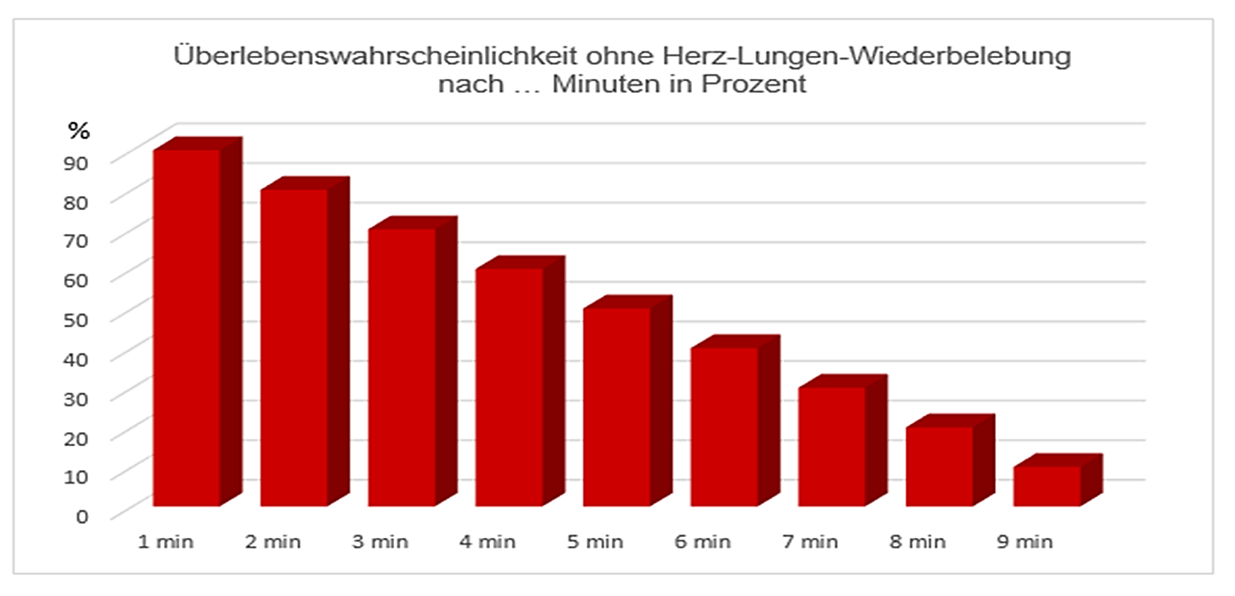

Slide 8
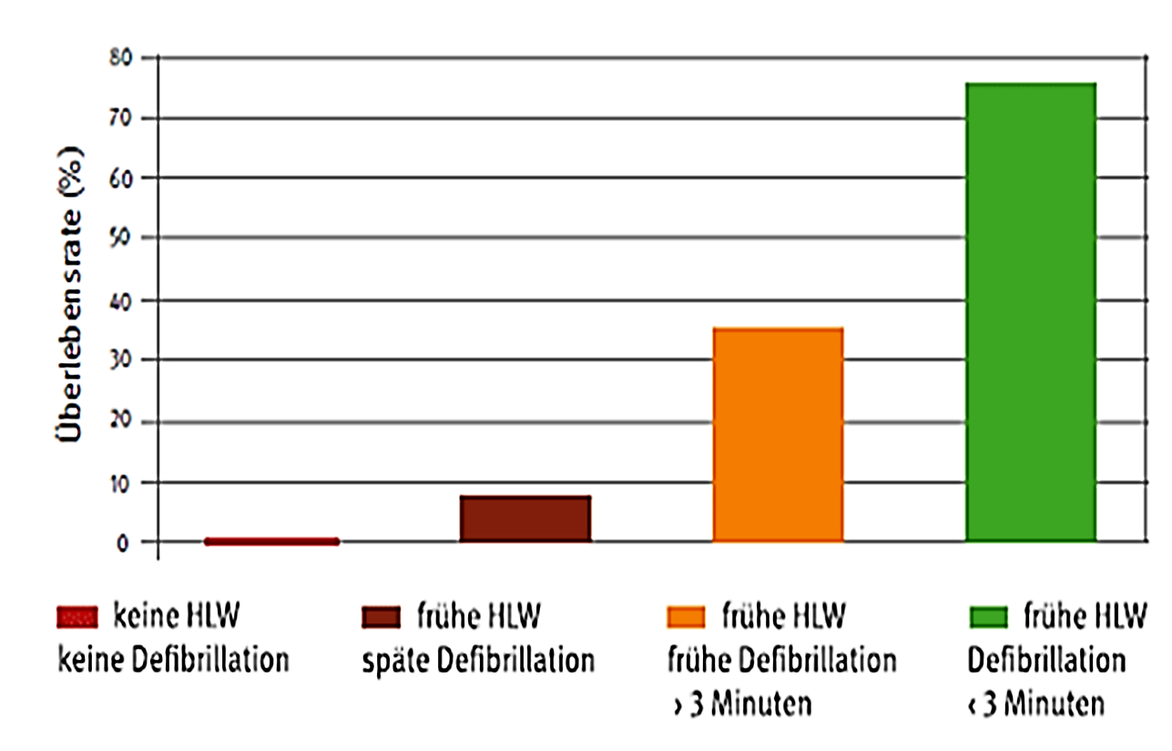
Überlebensrate nach Herzstillstand ohne Herz-Lungen-Wiederbelebung (HLW) und mit HLW in Abhängigkeit von der Methode

Slide 9
Vorteil und Nutzen eines AED:
Beseitigung der tödlichen Herzrhythmusstörung durch Laien nachweislich innerhalb von 2 Minuten bei ungeübten Personen.
Gleichzeitig mündliche (und bildliche) Anweisungen zur Reanimation bis hin zur mechanischen Überprüfung der Effektivität der Maßnahmen bei einigen Geräten.
Durch frühzeitige Wiederherstellung des normalen Eigenrhythmus und Kreislaufes Wiedererwachen des Patienten möglich und dadurch bedingt Verzicht auf weitere Reanimationsmaßnahmen.
Insgesamt Verbesserung der Überlebenschance und Verringerung von bleibenden Schäden.

Slide 10
Wichtig ist, dass in erreichbarer Nähe ein öffentlich zugänglicher AED zur Verfügung steht. Damit ist es jedermann möglich, bei einem Notfall den Defibrillator einzusetzen, denn dieser ist selbsterklärend. Wobei und das ist auch ganz wichtig, der richtige Einsatz in Verbindung mit Wiederbelebungs-maßnahmen gelernt und trainiert werden sollte.
In Deutschland werden nach einer Veröffentlichung (Info-Blatt Presseversion der BZgA Stand 28.03.2019) bisher lediglich ca. 20 % „Laienreanimationen“ durchgeführt, während in Europa die Niederlande mit fast 70 % führend ist.
Obwohl sich in den letzten Jahren schon sehr viel getan hat, gibt es noch viele weiße Flächen an denen kein öffentlich zugänglicher Defibrillator zur Verfügung steht.

Slide 11
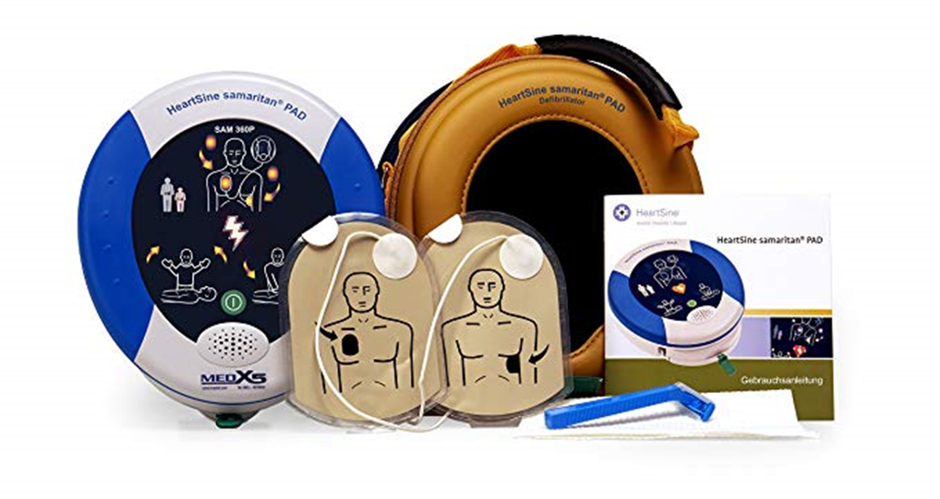
Kosten: möglich ab ca. 1100 € Brutto
Plus ca. 100 – 200 € für Einweisung des Betreibers nach dem Med.-Produkte-Gesetz
aber: Vorsicht!

Slide 12
Es sollte darauf geachtet werden, dass bei den anzuschaffenden Geräten die Erfahrungen der örtlichen Hilfsorganisation berücksichtigt werden.
Nicht die billigsten Geräte sind immer ratsam, sondern es ist sehr wichtig, auf die Technologie, auf die Qualität des Gerätes und vor allem auf die Folgekosten (Pflege/Ersatzmaterial/Wartung und Wartungsintervalle/Überwachungsmöglichkeit zur Einsatzbereit-schaft) besonders zu achten!.

Slide 13
Eine Zusammenarbeit mit der vor Ort tätigen hauptsächlichen Rettungsdienstorganisation, die auch Schulungen in Erste-Hilfe-Maßnahmen anbietet und auf dem Gebiet der AED über Kompetenz verfügt, ist sehr zu empfehlen.
Mit dieser Organisation lassen sich Erhebungen über die bisherige Standorte, aber auch über die Notwendigkeit der Ausstattung von weiteren AEDs machen.

Slide 14
Ziel sollte es sein:
flächendeckende Verfügbarkeit von öffentlich zugänglichen Defibrillatoren;
Schulung der Bevölkerung in Wiederbelebung und Umgang mit Defibrillatoren

Slide 15
Zusammenfassung:
Lassen Sie uns gemeinsam etwas gegen den plötzlichen Herztod tun!
In jedem unserer Lionsclubs sind i.d.R. Ärzte, die als Fachleute das Thema erläutern können. Neben unserer Distrikt-Activity „Stammzellentypisierung“ könnte das ein weiteres Thema sein mit dem wir „Leben retten“ und uns auch in der Öffentlichkeit profilieren können.

Slide 16
Die Ansprechpartner
PDG Oskar Fuchs PDG Dr. med. Ulrich Kreutzer
Tel.: 09341 12510 Tel.: 07051 8061995
Mail: oskar@fuchs-tbb.de Mail: u.kreutzer@kabelbw.de

